Slide 1
Ｇａｍｅ開発指南書１５
Team開発
Brest会議
開発戦略を立てる
企画書を描く
仕様書書く

Slide 2
・teamの意見やideaを聞く
Gameの遊び等を考えるのはplannerの仕事ですが、ideaや意見を聞いて反映するモノ大切です。一人で考えるよりも
Programmer、designer、soundcomposerと様々な職種から意見を聞く事でGame幅が広がります。
ﾌﾞﾚｽﾄ
・Brest会議でidea出し合う。
意見を聞くために会議を開いても、ガチガチの会議では意見を言うことはできません。Ideaを思いついても言えない事は多々
あります。それどころか反論され、せっかくの意見も押しつぶされます。そこで、ideaや意見を聞くにはBrest会議を行いましょう
Brest（息）のように意見やideaを言える会議です。
・Brest会議のRule
Brest会議には決定する会議ではありません。あくまで、ideaや意見を聞く場です。よって守るRuleがあります。
・反論禁止（でも、だって、それは違う等の禁止）
話せる場を用意してるのに、反論して潰すような人間はこの場にはいりません。
・出てきたideaは全て書く
出てきたideaは全て書きましょう。せっかく出たideaも忘れてしまったら元も子も無いです。
・Brest会議終了30分頃を目安に不要ideaを削る
大量に出てきたideaを見直してかけなれてるideaを削除していきます。
この会議で一番ダメなのは反論しかしない人間です。反論されるとidea出した人は今後意見を言うことはなくなります。
良いideaかどうかは、見直して決めるのが良いです。
そこで、Ruleを遵守させる議長とIdea書き留める書記を決めましょう。

Slide 3
・Brest会議「ゴードン法」
Netからまるパクリしました。色々とNetで調べると良いと思いますよ。
例えば、「不動産関連のWebサービス」の新サービス企画を考えるとします。その際、いきなり「不動産関連Webサービス」のブレストをしてしまうと、これまでの経験が思考に制限をかけて、知らず知らずのうちに固定概念に縛られたアイデアばかりが出てしまいます。ですので、1セット目には「普段の生活であったら便利なWebサービスのアイデア」などのテーマでブレストをし、アイデアを募ります。 そしてようやく2セット目に本来のテーマでブレストを行います。この時、1セット目で出たネタも使いブレストを行うと、視点が面白いアイデアが出てきます。
＜ゴードン法の流れ、まとめ＞
【1】1セット目のテーマ発表
【2】1セット目のブレストを行う
【3】2セット目のテーマ発表
【4】2セット目のブレストを行う（この時、1セット目で出たネタもアイデアの視点として加える）
Brestで出てきたideaを要求分析として、企画書に加えていきます。

Slide 4
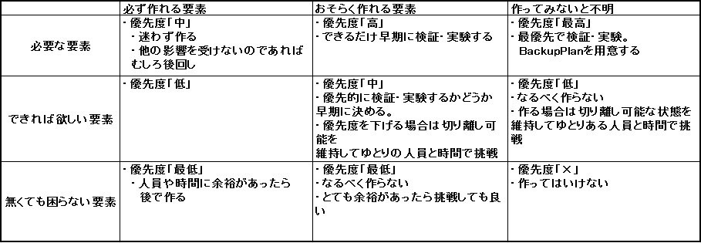
・開発戦略を立てる
作り上げるGameをimageができたら、企画書を書きあげる前に開発戦略を立てると良いでしょう。ここでいう開発戦略とは各業
種の人達に聞く、開発できるかどうかの「できない可能性がある不確実性」と言うRiskをどのように扱うかです。たとえ、面白い企
画が完成したとしても、作れないとなれば企画の作り直しです。
・開発戦略Matrix
各業種のDirectorや、業種の人達でBrest会議を開くなど、考えてる企画の草案を元に企画の要素をMatrix掛け合わせてどう
するかを決めます。
企画書通るかどうかまだ不透明ですが、優先度「高」の検証・実験が必要であれば、実証実験を行うようにしましょう。
このMatrixを元に、開発Scheduleを決める事もできます

Slide 5
・企画書を描く
市場の動向・producerの意見・team内の意見・開発戦略を元に企画書を描き上げましょう。この段階で売れないと判断された
ら修正を行います。
・企画書の描き方
これらは色々な本やNetを参考にするのが良いでしょう。企画書に明確な答えは無いですが、Base以下のような感じです。
参考程度に見てください。
Title
対応機種
第一稿
CatchCopyやConcept
Gameのimage図
○○年○月○日作成 氏名
Gameの遊び方の説明
Game全体の流れ
GameSystem
GameSystemが
１枚で描ききれないのであれ
ば、+数枚。
「書く」ではありません。
「描く」事を意識しましょう。
○○画面
GameImage
○○画面
○○画面
GameSystemの
簡単な説明
○○画面

Slide 6
・仕様書の書く
企画書が通れば、設計に取り掛かれます。設計とは「どのような機能があれば定義された要求を満たせるかを設計する」
と言う意味でしたね。仕様書とは要するに外内部設計をした設計書の事と言えます。以下のモノが必要になります
・画面遷移flowchart
画面の切り替わりのGame全体がどのような流れになっているかをflowchart
・各画面の仕様
Game画面にどの位置に何を配置し、どのbuttonを押せばどのような動作をする仕様
・Characterの仕様
Characterの動きの詳細を書きます。Button入力時どのような動きをするのか仕様
・Graphicの依頼書
CharaのImage（あくまでimageを伝えるための参考資料が必要）とAnimationFrame数、sizeなどを指定して依頼する
・Soundの依頼書
soundの雰囲気（あくまで雰囲気を伝えるための参考資料が必要）とSizeと曲の長さを指定して依頼する
・計算の詳細
衝突判定の範囲や攻撃時のDamage計算など詳細をflowchart等
・Status・Item・装備等の細かいData
各Characterの各LevelのStatusや、item・装備品の効果や説明文、村人の会話内容などをDataBase化したモノ

Slide 7
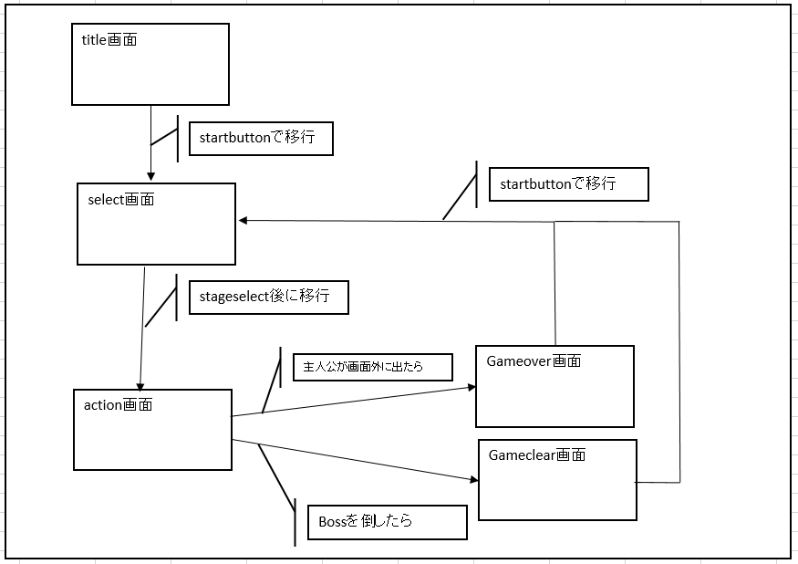
・仕様書例 「画面遷移flowchart」
flowchartを見ることで、Game全体の流れがわかります。

Slide 8
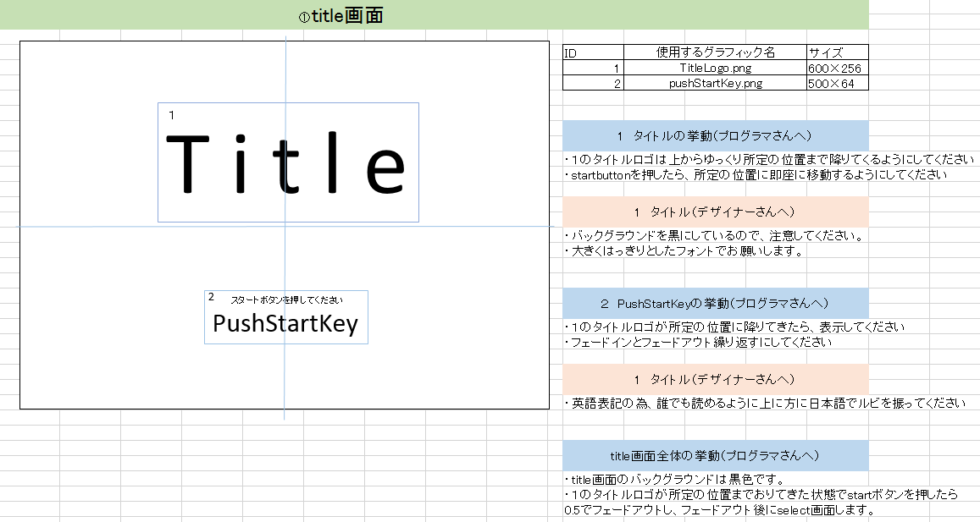
・仕様書例各「画面の仕様」
画面や各objectがどのような挙動するのか、graphicはどのような感じで描くべきかを書きます。これを各画面ごとに用意する

Slide 9
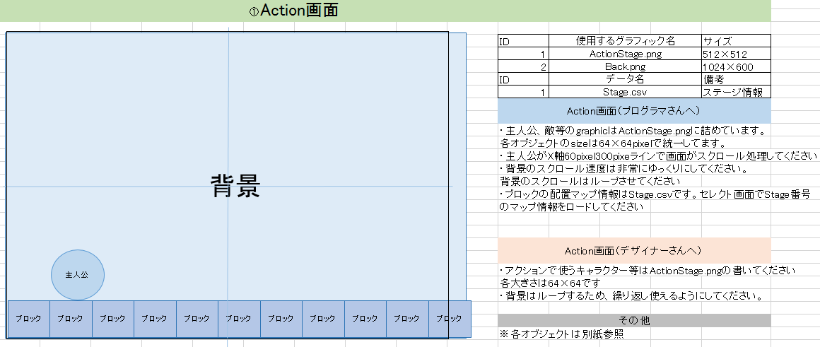
・仕様書例各「画面の仕様」
このように、画面に対しての仕様を書きましょう。Blockや主人公の等のobjectはCharacter（object）の仕様として書きましょう

Slide 10
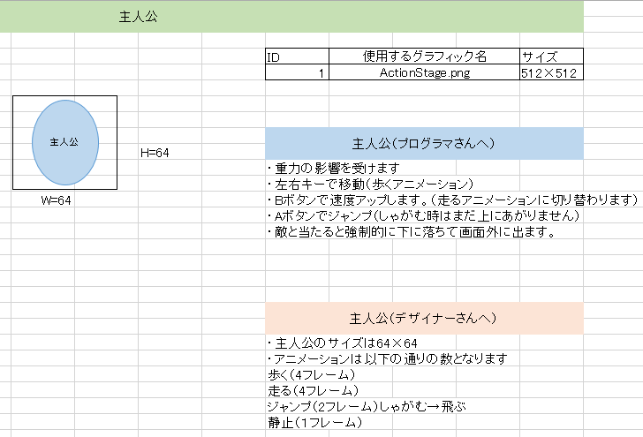
・仕様書例「Characterの仕様」
画面の仕様に主人公などの仕様まで入れると大変な事になるのでcharacterで仕様を分けて用意しましょう。
もしくはobject単位で分けると良いでしょう。
少し適当な書き方をしてしまいましたが、このようにobject単位で仕様を書くと良いです。
動きなどは箇条書きでどのような動きをしてほしいかを書きましょう。移動速度や値と言ったものは実際にprototypeを作った
中で調整したほうが良いと思います。

